Slide 1
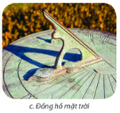
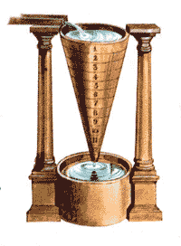
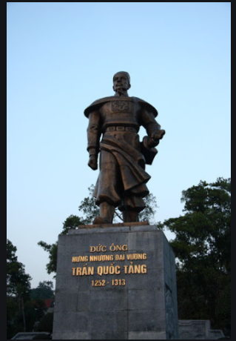
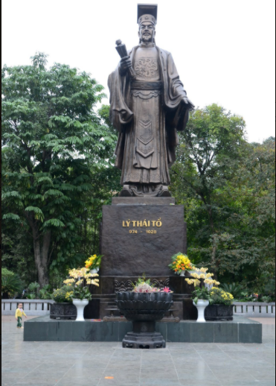
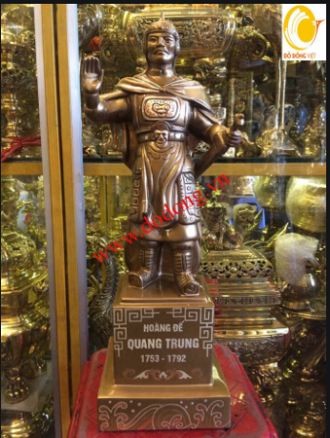
Trần Quốc Tảng (1253-1318) Lý Thái Tổ (974-1028) Hoàng đế Quang Trung(1753-1792)
Nếu giả sử không có chú thích năm xảy ra sự kiện, liệu rằng bạn có biết chính xác sự kiện nào xảy ra trước, sự kiện nào xảy ra sau hay không?
? Kể tên các nhân vật trong các bức tranh?
? Sắp xếp các bức tranh theo thứ tự trước sau?
Điều gì sẽ xảy ra nếu như các sự kiện bị đảo lộn trật tự thời gian?

Slide 2
Tiết 4 - BÀI 3. THỜI GIAN TRONG LỊCH SỬ
1. Vì sao phải xác định thời gian trong lịch sử?
- Lịch sử là những gì đã xảy ra trong quá khứ theo trình tự thời gian. Muốn hiểu và dựng lại lịch sử, cần sắp xếp tất cả sự kiện theo đúng trình tự của nó.
- Tại sao phải xác định thời gian trong lịch sử?

Slide 3
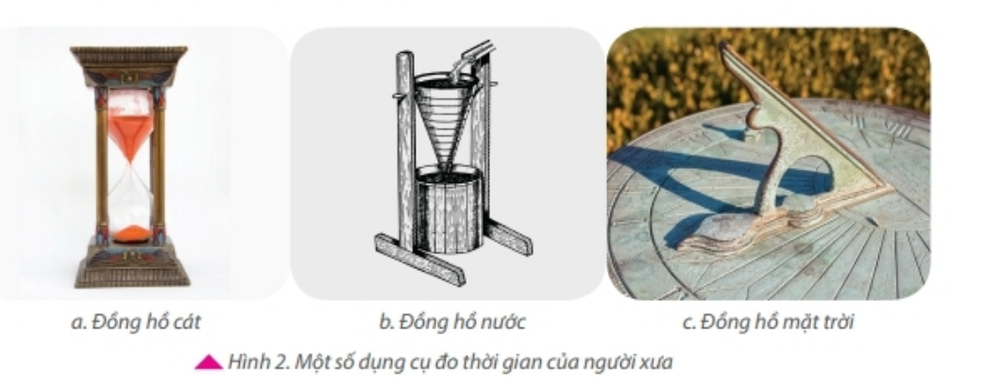
- Con người thời xưa đã xác định thời gian bằng những cách nào?

Slide 4
Dụng cụ đo | Hoạt động như thế nào? | Hạn chế
Đồng hồ cát: có hai bình thông nhau, trên thân bình có chia nhiều vạch. Đổ cát vào một bình, cho chảy từ từ xuống bình thứ hai và xác định giờ dựa trên cát chảy đến từng vạch
Đồng hồ nước cũng có nguyên tắc hoạt động tương tự như đổng hồ cát: có hai bình thông nhau, trên thân bình có chia nhiều vạch. Đổ nước vào một bình, cho chảy từ từ xuống bình thứ hai và xác định giờ dựa trên nước chảy đến từng vạch.
Đóng băng vào mùa đông
Đồng hồ mặt trời: có một cái mâm tròn, trên đó vẽ nhiều vòng tròn đồng tâm. Dùng một que gỗ cắm ở giữa mâm rồi để ra ngoài ánh nắng mặt trời. Bóng của cây que đến vòng tròn nào thì xác định được lúc đó là mấy giờ.
Phụ thuộc vào hướng mặt trời các mùa

Slide 5
Tiết 4 - BÀI 3. THỜI GIAN TRONG LỊCH SỬ
1. Vì sao phải xác định thời gian trong lịch sử?
- Lịch sử là những gì đã xảy ra trong quá khứ theo trình tự thời gian. Muốn hiểu và dựng lại lịch sử, cần sắp xếp tất cả sự kiện theo đúng trình tự của nó.
- Có nhiều cách đo thời gian khác nhau…
2. Các cách tính thời gian trong lịch sử.

Slide 6
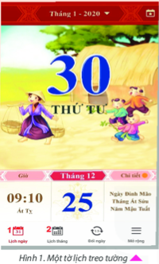
THẢO LUẬN
NHãM
Hãy xem trên tờ lịch có những đơn vị thời gian nào và những loại lịch nào? Người xưa đã dựa vào cơ sở để làm ra lịch? Theo em, cách tính thời gian thống nhất trên toàn thế giới có cần thiết không? Vì sao?
NHÓM 1+2
Đọc thông tin sgk cho biết mỗi thập kỉ, thế kỉ, thiên niên kỉ có bao nhiêu năm? Quan sát sơ đồ hình 3 muốn biết năm 2000 TCN cách ngày nay bao nhiêu năm thì tính như thế nào?
NHÓM 3+4

Slide 7
THẢO LUẬN
NHãM
Dương lịch
Âm lịch
Thứ tư
Thứ tư
Ngày 30
Ngày 25
Tháng 1
Tháng 12
Năm 2020
Năm Mậu Tuất

Slide 8
Dương lịch: Một năm dương lịch có 365 ngày 6 giờ, chia thành 12 tháng tháng đủ (31 ngày) và tháng thiếu (30 ngày). Tháng 2 chỉ có 28 ngày. Cứ 4 năm lại có 1 năm nhuận, có 366 ngày. Tháng 2 của năm nhuận có 29 ngày, ngày thứ 29 ấy gọi là “ngày nhuận”.
- Âm lịch: Một năm có 354 ngày, chia làm 12 tháng, tháng đủ là 30 ngày, tháng thiếu là 29 ngày. Cứ 3 năm là có một năm nhuận, có 13 tháng.
Người xưa sáng tạo ra lịch dựa trên cơ sở quan sát và tính toán quy luật di chuyển của Mặt Trăng, Mặt Trời nhìn từ Trái Đất
- Âm lịch là cách tính thời gian theo chu kì Mặt Trăng quay xung quanh Trái Đất. Thời gian Mặt Trăng chuyển động hết một vòng quanh Trái Đất là một tháng.
-
Dương lịch là cách tính thời gian theo chu kì Trái Đất quay xung quanh Mặt Trời. Thời gian Trái Đất chuyển động hết một vòng quanh Mặt Trời là một năm.
Thế giới cần có lịch chung: đó là Công lịch.
- Công lịch lấy năm Chúa Giê-su ra đời làm năm đầu tiên của Công nguyên. Trước năm đó là trước Công nguyên (TCN)

Slide 9
Tiết 4 - BÀI 3. THỜI GIAN TRONG LỊCH SỬ
1. Vì sao phải xác định thời gian trong lịch sử?
- Lịch sử là những gì đã xảy ra trong quá khứ theo trình tự thời giam. Muốn hiểu và dựng lại lịch sử, cần sắp xếp tất cả sự kiện theo đúng trình tự của nó.
- Có nhiều cách đo thời gian khác nhau…
2. Các cách tính thời gian trong lịch sử.
- Có hai loại lịch: âm lịch và dương lịch.
- Công lịch là lịch chung của thế giới (dương lịch).

Slide 10
Đọc thông tin sgk cho biết mỗi thập kỉ, thế kỉ, thiên niên kỉ có bao nhiêu năm? Quan sát sơ đồ hình 3 muốn biết năm 2000 TCN cách ngày nay bao nhiêu năm thì tính như thế nào?
NHÓM 3+4

Slide 11
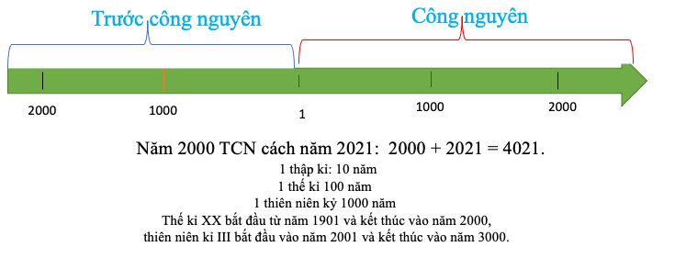

Slide 12
{
{
Trước công nguyên
CN
Công nguyên
2000
2023
2000
0
2023
- Năm 2000 TCN cách năm 2023:
2000
+
2023
=
4023 năm

Slide 13
Nửa đầu thế kỉ và nửa cuối thế kỉ?
Nửa đầu thế kỉ
Ví dụ:
Năm 1932 = Nửa đầu thế kỉ XX
Năm 1989 = Nửa cuối thế kỉ XX
Năm 1407 = Nửa đầu thế kỉ XV
Năm 1592 = Nửa cuối thế kỉ XVI
Nửa cuối thế kỉ

Slide 14
BÀI 3. THỜI GIAN TRONG LỊCH SỬ
1. Vì sao phải xác định thời gian trong lịch sử?
- Lịch sử là những gì đã xảy ra trong quá khứ theo trình tự thời giam. Muốn hiểu và dựng lại lịch sử, cần sắp xếp tất cả sự kiện theo đúng trình tự của nó.
- Có nhiều cách đo thời gian khác nhau…
2. Các cách tính thời gian trong lịch sử.
- Có hai loại lịch: âm lịch và dương lịch.
- Công lịch là lịch chung của thế giới (dương lịch).
- Còn có cách phân chia thời gian thành thập kỉ (10 năm), thế kỉ (100 năm) và thiên niên kỉ (1000 năm),

Slide 15
HOẠT ĐỘNG LUYỆN TẬP
Câu 1:
Cách đây hơn 5000 năm người Ai cập đã nghĩ ra lịch (3000+ 2021 = 5021)
2021-40 = 1981
Câu 2: năm 1792 TCN thuộc thế kỉ XVIII TCN
- Sự kiện năm 179 cách ngày nay: 179+ 2021=. 2200 (năm) (sự kiện diễn ra TCN)
- Sự kiện năm 179 nằm ở thế kỉ II TCN
Câu hỏi 1. Các sự kiện dưới đây cách ngày nay bao nhiêu năm
Khoảng thiên niên kỉ thứ III TCN, người Ai cập biết làm ra lịch
Cuộc khởi nghĩa Hai Bà Trưng Nổ ra năm 40
Câu hỏi 2. Các năm ghi màu đỏ trên đây thuộc thế kỉ nào?

Slide 16
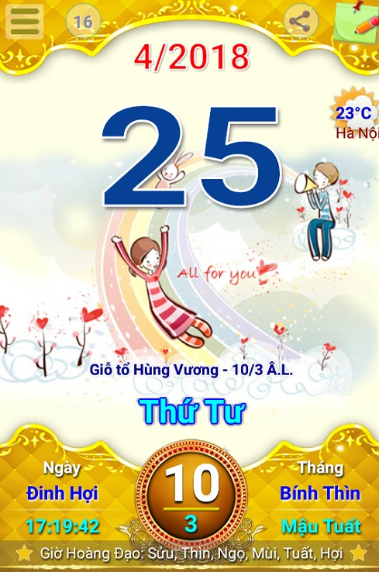
Em hãy quan sát tờ lịch trên và xác định:
+ Dương lịch: Thứ/ Ngày/tháng/năm
+Âm lịch: Ngày/tháng/năm/ Sự quan trọng
ÂM LỊCH
DƯƠNG LỊCH
Ngày…………
Thứ ………
Tháng…………
Ngày …………
Năm…………
Tháng………..
Sự kiện quan trọng …………
Năm…………

Slide 17
ÂM LỊCH
DƯƠNG LỊCH
Ngày 10
Thứ 4
Tháng 3
Ngày 25
Mậu Tuất
Tháng 4
Giỗ tổ Hùng Vương
Năm 2018

Slide 18
DỰA VÀO SƠ ĐỒ EM HÃY TÍNH THỜI GIAN?
{
{
{
{
Trước công nguyên
CN
Công nguyên
{
179
40
542
- Năm 179 TCN cách năm 40:
179
+
40
=
219 năm
- Năm 542 cách năm 40:
-
542
40
=
502 năm

Slide 19
HOẠT ĐỘNG VẬN DỤNG
Hãy chọn 10 sự kiện đã xảy ra trong cuộc đời em, có ghi rõ tên sự kiện và năm xảy ra sự kiện (Ví dụ, năm 2010, em được sinh ra)
Biểu diễn các sự kiện trên trục thời gian (theo mẫu)
Hãy chọn một sự kiện mà em cho là quan trọng nhất và viết khoảng 7 – 10 dòng về sự kiện này (sự kiên đó là gì? Nó xảy ra khi nào? ở đâu? Có liên quan đến những ai? Vì sao nó lại xảy ra? Vì sao em lại cho nó là quan trọng?)

Slide 20
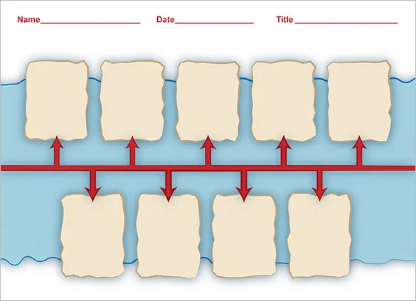
Họ và tên: __________________________ Lớp: ______________
CÁC SỰ KIỆN QUAN TRỌNG TRONG CUỘC ĐỜI TÔI

Slide 21
Chuẩn bị bài mới: Bài 4: “Nguồn gốc loài người”.
+ Sự xuất hiện của con người trên Trái Đất: thời gian, địa điểm, động lực.
+ Sự khác nhau giữa Người tối cổ và Người tinh khôn.

